Slide 1
Лесные феи. Найди 7 отличий.
автор: Белозёрова Т.В.
учитель нач. классов
МАОУ Ильинской СОШ
Домодедовского района

Slide 2
Дорогая подружка! Внимательно посмотри на картинки и найди 7 отличий. Если ты ответишь правильно, нажав на картинку, то точно такая же появится на второй. Желаю удачи!

Slide 3
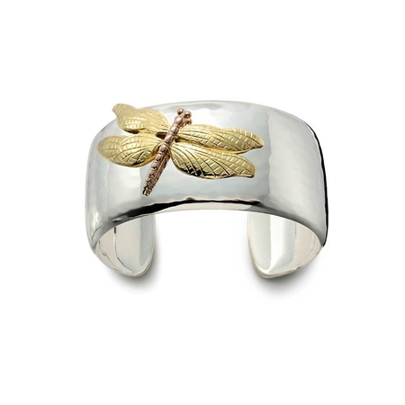

Slide 4
Источники:
http://www.scenicreflections.com/files/Tinkerbell_Floral_Wallpaper_4xli9.jpg – фон
http://i.vgorode.ua/m/0x0/405737.jpg – картинка
http://s2.hubimg.com/u/556557_f520.jpg – Динь-динь
http://www.tinkandfriends.com/images/Tinkerbell.Silvermist.jpg – Серебрянка
http://img-fotki.yandex.ru/get/4404/natali73123.1af/0_4a624_6d164c8b_XL – фиалки
http://img-fotki.yandex.ru/get/4605/svetla-irina.18/0_44519_857607c1_XL – кувшинка
http://styleshtuchka.ru/783-thickbox/zakolka-dlja-volos-lilija.jpg – заколка
http://i1.imgbb.ru/img6/3/8/9/3893bea69bb09f8ecc3944e2d6de3f8d_h.jpg – браслет
http://img-fotki.yandex.ru/get/5309/119528728.bc1/0_9cf0f_a11ac686_XL – бабочка
http://muzpoisk.net/melody/%F4%E5%E8+%F2%E0%E9%ED%E0+%E7%E8%EC%ED%E5%E3%EE+%EB%E5%F1%E0 - песня

